Slide 1

「지능화 파일럿 프로젝트」
프로젝트 7주차
(프로젝트명) 추력벡터제어기 단종 대체 및 보완 설계
2020254004
손 의 걸
2021. 9. 29.

Slide 2
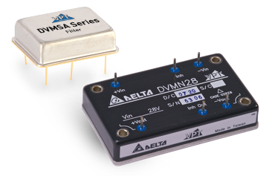
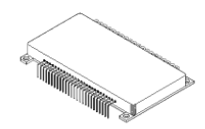
프로젝트 개요
세부일정
연구 배경
- 단종된 SPM 을 대체하기 위해 인버터 회로의 대한 연구와 기술 개발
- EMI 필터의 발열을 최소화하고, 비용을 절감할 수 있는 방법에 대한 연구
기존 기술의 문제점 및 애로사항
- EMI/EMC를 대비하기 위해 장착하는 필터의 전압 강하로 인하여 발열로 나타나게 됨.
MIL-STD-461F 시험 FAIL시 부품 교환이 어려움
- 기존 인버터 회로에 적용했던 SPM(Smart Power Module) 의 경우 단종되었으며, 높은 지
연시간 및 Rds_ON 값에 의해 발열 및 효율이 떨어지며, 매우 고가의 부품으로 대량 생산에
적합하지 않음
- 발열 대비 설계시 무게가 증가하여, 경량화 설계에 어려움이 있음
EMI 필터 형상
SPM 형상

Slide 3
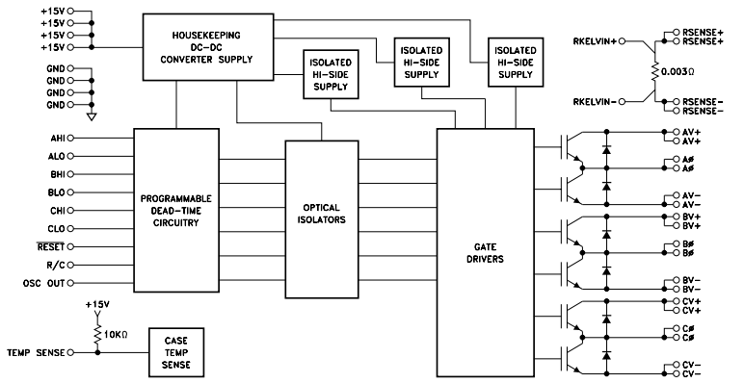
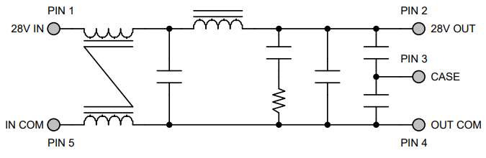
프로젝트 목표
세부일정
연구 목표
- 비용 절감을 위한 인버터 회로 개발
- 단종된 SPM과 동등 이상 성능을 낼 수 있고 저렴한 인버터 개발
세부 연구 목표
- MIL-STD-810F 기준 최대 발열량 100℃ 이하
- EMI필터와 MOSFET 내부 저항 20mΩ 이하 (부품 선정 기준)
- 부품 비용 50% 이상 절감
필터 회로
SPM 회로

Slide 4
기존 사양 조사
세부일정
EMI 필터의 기존 사양
구분 | 이전 설계치 | 목표 성능 | 기타
규격 | MIL-STD-461 | MIL-STD-461 | 동등
입력전압 | 28VDC (16VDC~50VDC) | 28VDC (16VDC~50VDC) | 동등
내부저항 | 60mΩ | 30mΩ 이하 | 동등이상
최대 허용전류 | 20A | 30A 이상 | 동등이상
무게 | 75g | 40g | 동등이상
동작온도 | -55°C to +125°C | -55°C to +125°C | 동등
- 상용으로 개발되어 있는 기존 부품을 최적화 하여 비용 절감
- 부품은 MILITARY 규격을 만족하는 부품을 사용하여, 온도조건 만족

Slide 5
기존 사양 조사
세부일정
SPM 기존 사양
구분 | 이전 설계치 | 목표 성능 | 기타
최대허용전압 | 100VDC | 100VDC | 동등
허용전류 | 50A | 80A | 동등이상
TURN ON TIME | 45nsec | 20nsec | 동등이상
TURN OFF TIME | 350nsec | 40nsec | 동등이상
RDS on | 80mΩ | 20mΩ | 동등이상
스위칭 주파수 | 20KHz MAX | 50KHz MAX | 동등이상
전원 분리 | 1KV 이상 | 50KV 이상 | 동등
동작온도 | -55°C to +125°C | -55°C to +125°C | 동등이상
기타 | 전류 센싱기능 포함 | 전류 센싱 기능 포힘 | 동등
- 빠른 TURN ON/OFF TIME 으로 손실 최소화
- 낮은 RDS on 으로 발열 및 전력 손실 최소화
- 빠른 스위칭 주파수 허용하여 전력 손실 최소화
- 전원 분리로 구동 노이즈 감쇄

Slide 6
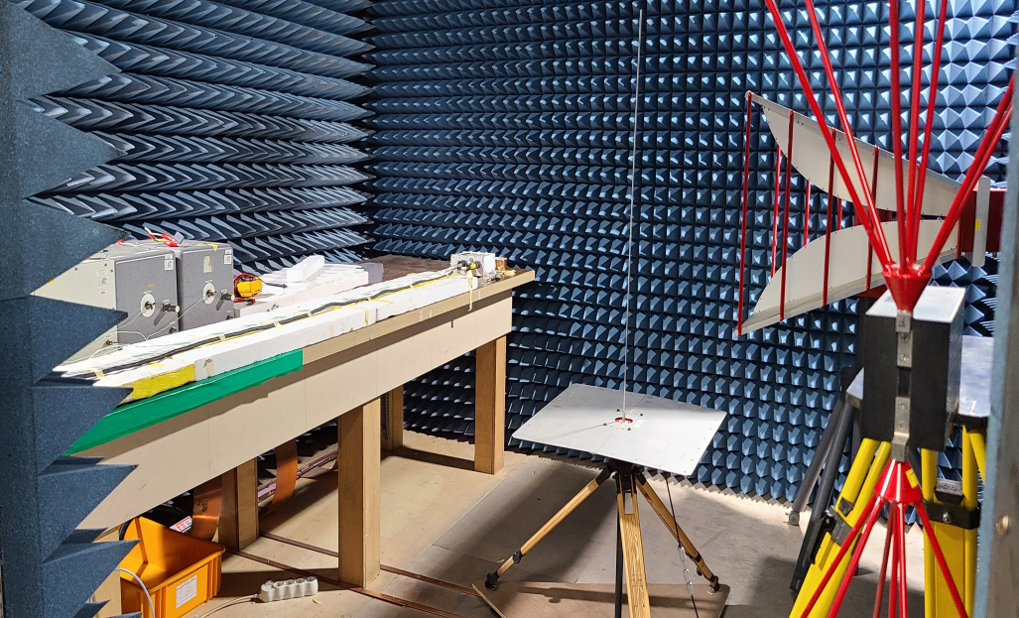
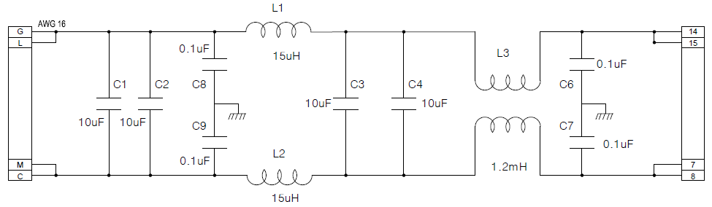
사전기술 조사
세부일정
사전 기술 조사(EMI 필터)
- EMI 필터의 개발 (MIL-STD-461F CE102 시험 기준)

Slide 7
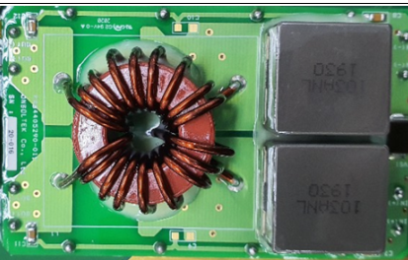
사전기술 조사
사전 기술 조사(EMI 필터)
- 유사 제품 형상
적정 코어의 H값 방법 연구.
S capacitor의 선정 방법 연구.

Slide 8
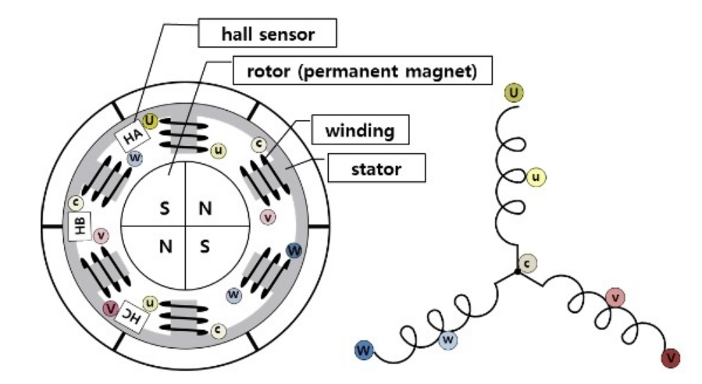
사전기술 조사
사전 기술 조사(SPM)
- BLDC 모터의 구조

Slide 9
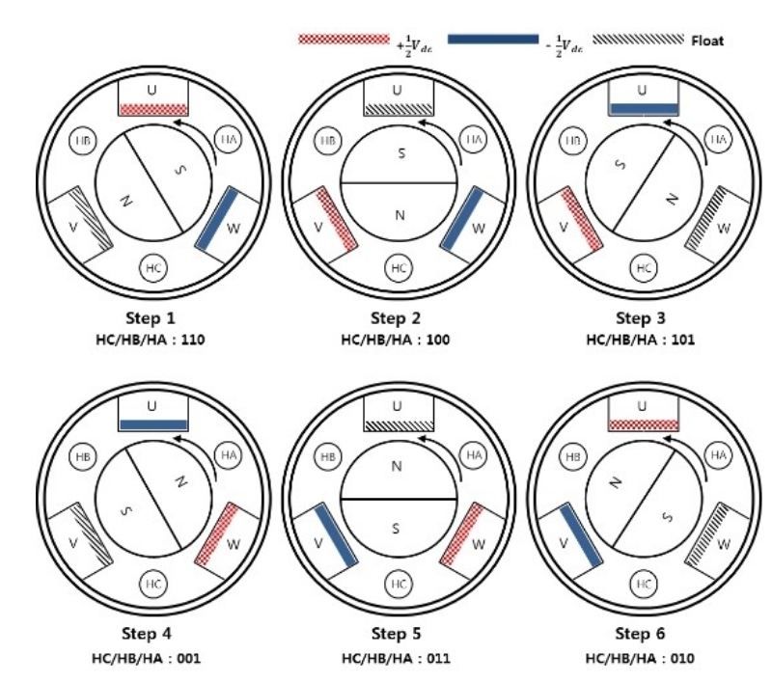
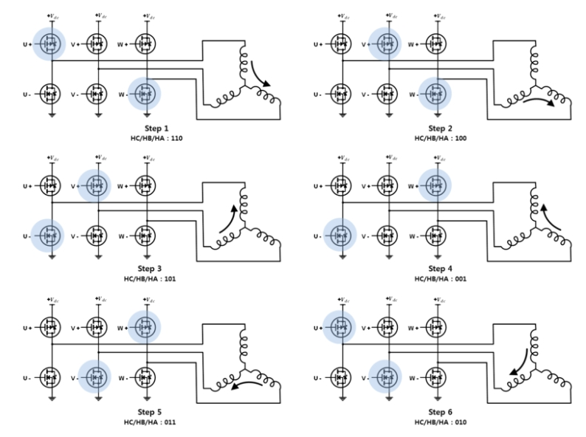
사전기술 조사
사전 기술 조사(SPM)
- BLDC 모터 구동 방법

Slide 10
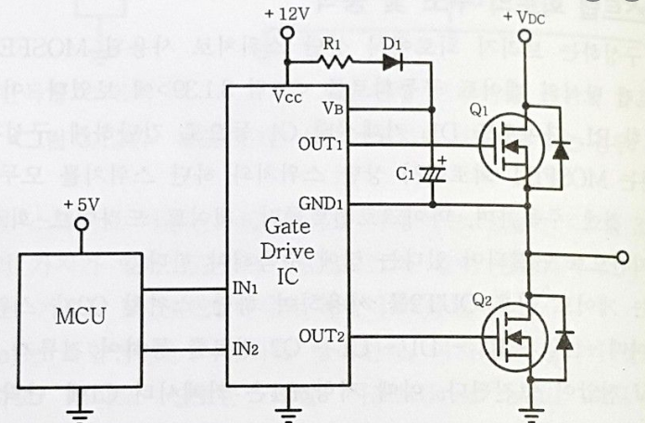
사전기술 조사
사전 기술 조사
N-CH MOSFET를 구동하기 위한 방법에 대한 연구 필요.

Slide 11
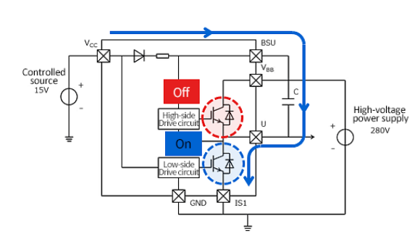
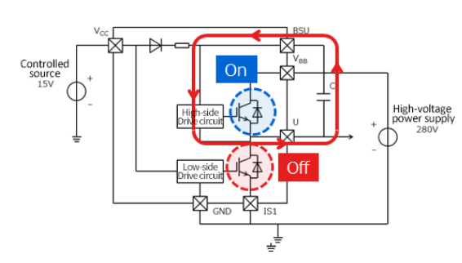
사전기술 조사
BootStrap

Slide 12
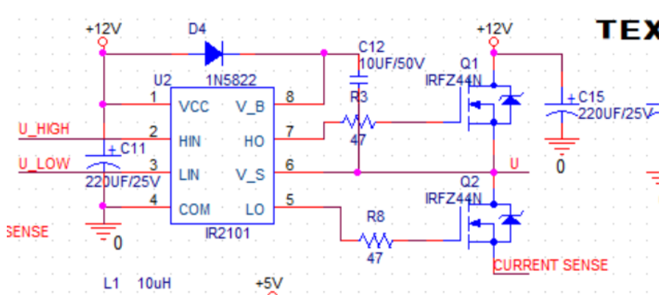
사전기술 조사
부트 스트랩 원리

Slide 13
프로젝트 추진 일정
세부일정
세부 추진일정 | 주차 |  |  |  |  |  |  |  |  |  |  |  |  |  |  | 비고
 | 1 | 2 | 3 | 4 | 5 | 6 | 7 | 8 | 9 | 10 | 11 | 12 | 13 | 14 | 15
프로젝트 계획 수립
사전 기술 조사
요구 사항 정의
예비 설계
검증방안 설계
상세 설계
Drawing
제작 |  |  |  |  |  |  |  |  |  |  |  |  |  |  |  | 2022년 2월
시험 및 검증 |  |  |  |  |  |  |  |  |  |  |  |  |  |  |  | 2022년 4월
환경 시험 |  |  |  |  |  |  |  |  |  |  |  |  |  |  |  | 2022년 7월
보고서 작성 |  |  |  |  |  |  |  |  |  |  |  |  |  |  |  | 2022년 7월

Slide 14
감사합니다

